Slide 1
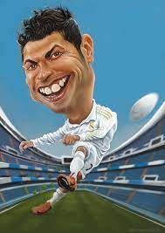
Penaldo

Slide 2
Índice
Inicio de su carrea
Trayectoria en españa
Trofeos
Equipo actual

Slide 3
Inicio de su carrea
Desde muy pequeño, Cristiano Ronaldo mostró su pasión por el fútbol y a la edad de 8 años comenzó a practicar este deporte inscribiéndose en el Andorinha, un pequeño club de su tierra natal. Su carrera fue creciendo progresivamente y en 2007 se reveló como el jugador mejor pagado del mundo.

Slide 4
Trayectoria en españa
Nadie en la historia del club ha marcado tantos goles como el delantero portugués, cuyo palmarés en el Real Madrid es impresionante: 4 Champions League, 3 Mundiales de Clubes, 3 Supercopas de Europa, 2 Ligas, 2 Copas del Rey y 2 Supercopas de España.

Slide 5
Trofeos
5 Champions League
4 Mundiales de Clubes
3 Supercopas de Europa
3 Premier League
2 Community Shield
2 Carling Cup
2 Serie A
2 Supercopas de Italia
2 Ligas de España
2 Copas del Rey
2 Supercopas de España
1 Eurocopa de naciones
1 UEFA Nations League
1 FA Cup
1 Supercopa de Portugal
1 Coppa de Italia
1 Arab Club Champions Cup

Slide 6
Equipo actual
El 30 de diciembre de 2022, se hizo oficial el fichaje del jugador por el Al-Nassr Football Club de la Liga Profesional Saudí siendo su presentación oficial el 3 de enero de 2023.

